Slide 1
Разработка многопользовательского интерфейса для общения в виртуальной реальности с использованием аватаров
ВЫПУСКНАЯ
КВАЛИФИКАЦИОННАЯ РАБОТА БАКАЛАВРА
на тему:
Студент группы 4933
Научный руководитель к. т. н., доц.
Консультант преп.
Катаранов М.В.
Фомин А.В.
Майн Е.Е.

Slide 2
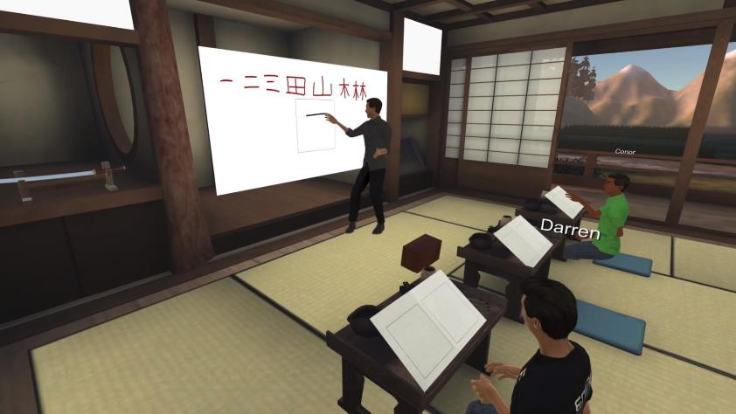
АКТУАЛЬНОСТЬ
Одним из приоритетов цифровой трансформации РФ является увеличение доли отечественных информационных систем, используемых в образовательных организациях. В целях формирования обучающего информационного пространства студентов необходимо усовершенствовать систему дистанционных образовательных технологии.
Сейчас общество нуждается в таком программном обеспечении, которое позволит не только обеспечить вербальное общение на дистанционном занятии, но и создаст эффект реального присутствия в аудитории.

Slide 3
Цель и задачи
Целью работы является разработка многопользовательского приложения виртуальной реальности с голосовым чатом и аватарами для проведение дистанционных занятий.
Для достижения цели должны быть решены следующие задачи:
изучение способов и инструментов для создания многопользовательского приложения;
изучение видов аватаров в различных многопользовательских приложениях;
составление сравнительного анализа игровых движков, подходящих для создания многопользовательского VR-приложения;
выработка технических требований к разрабатываемой программе;
разработка архитектуры системы;
создание VR-проекта с мультюзером;
реализация голосового общения в мультиюзере;
проведение тестирования разработанного приложения.

Slide 4




Инструменты разработки
1. Графическое редактор для 3D моделирования Blender
2. Игровой движок Unity
3. Сетевое решение для многопользовательского приложения Photon

Slide 5
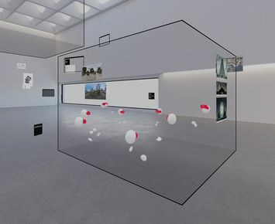
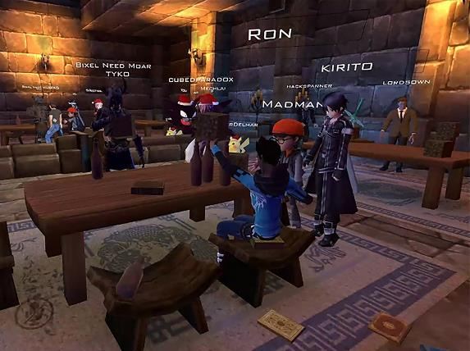
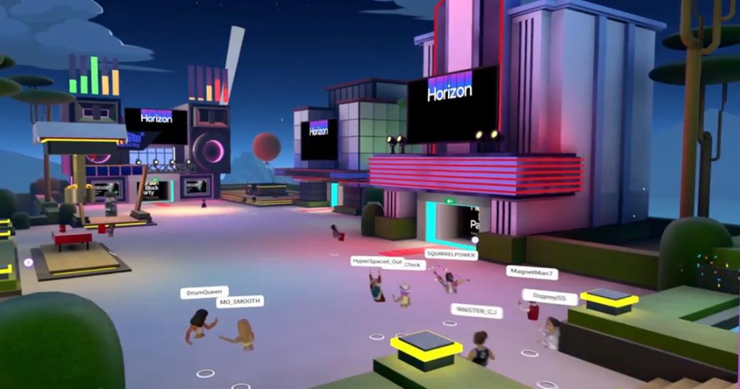
Аналоги
Аналогами разработанного приложение являются:
Развлекательное приложение VRChat;
Отечественное приложение для дизайнеров Softspace;
Социальная сеть Meta Horizon Worlds от компании «Facebook»¹.

Slide 6
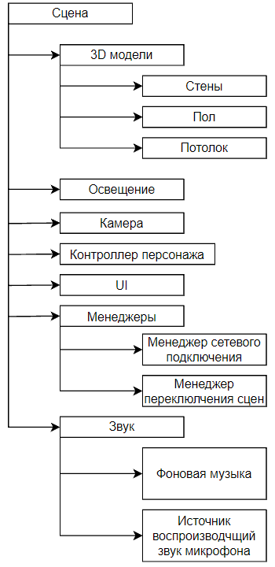
Требования к предлагаемому техническому решению
1. Оснащение сцены
2. Требования к аватарам, жестам и микрофону
Аватары должны иметь голову, контроллеры и руки;
У пользователя должна быть возможность использовать микрофон;
Система должна иметь возможность распознавать жесты.
3. Требования к составу и параметрам технических средств
Шлем виртуальной реальности Oculus Quest 2, с включенным отслеживанием рук и подключением к интернету;
Контроллеры Oculus Touch;
Библиотека для сетевой синхронизации Photon.
4. Требования к информационной и программной совместимости
Используемые программы должны быть представлены лицензионной версией ОС не ниже 29 версии Android.
Версия Oculus Quest 2 должна быть не ниже 43-й.
Все технические решения, использованные при создании системы должны соответствовать действующим требованиям по защите от несанкционированного доступа и защите персональных данных.

Slide 7
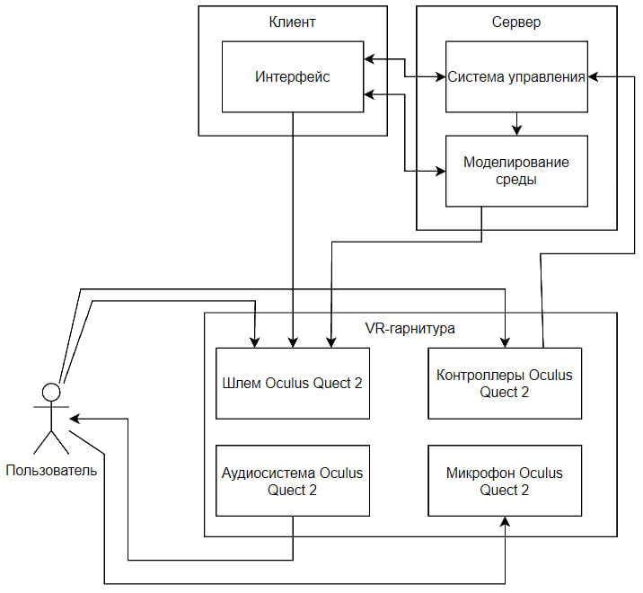
Архитектура приложения
Пользователь запускает приложение на шлеме или на компьютере с подключенным шлемом.
С помощью пользовательского интерфейса, пользователь подключается к серверу. После подключения к серверу, пользователь может выбрать аватар, ввести никнейм.
Далее пользователь подключается к смоделированной среде, где может общаться с другими пользователями и взаимодействовать с объектами.

Slide 8
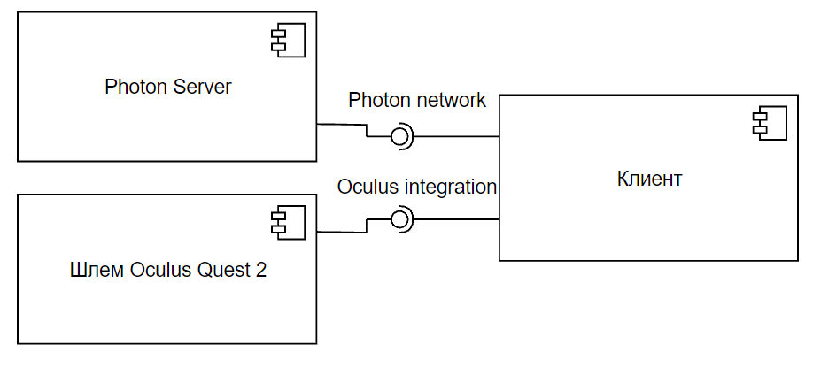
Диаграмма компонентов
На данном слайде показана диаграмма компонентов разработанного приложения.

Slide 9
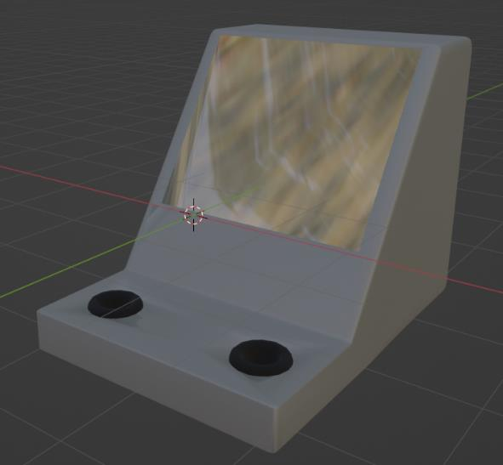
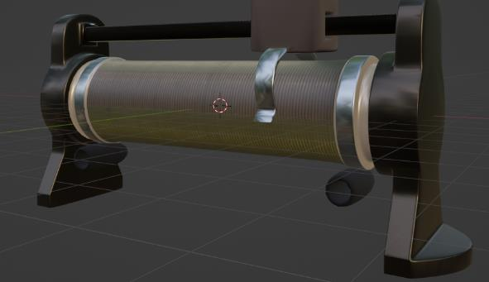
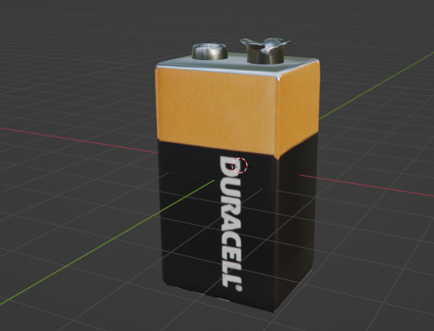
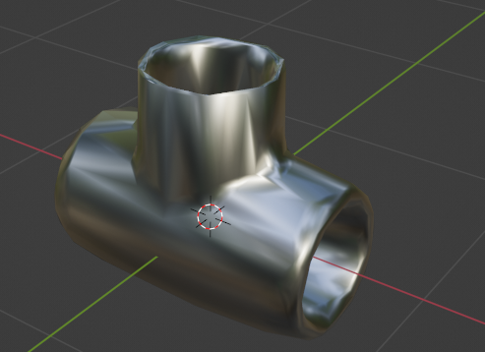
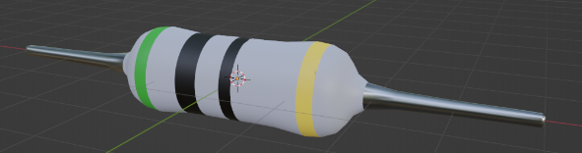
Моделирование
Для реализации прототипа программы были смоделированы следующие 3D модели

Slide 10
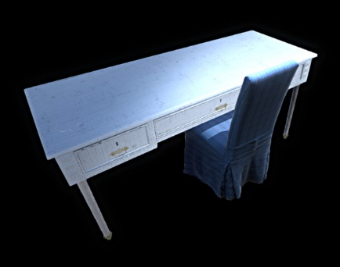
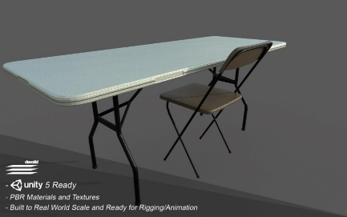
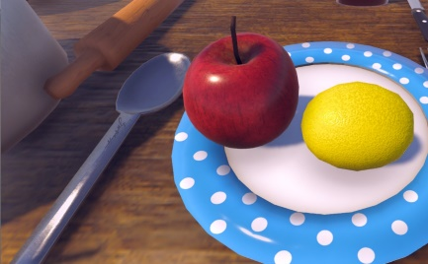
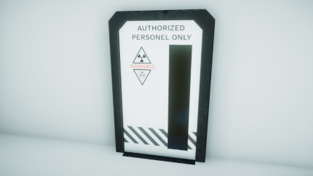
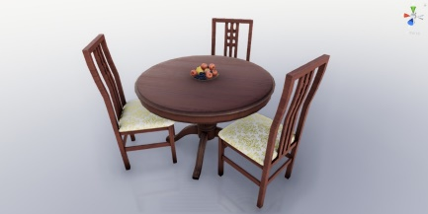
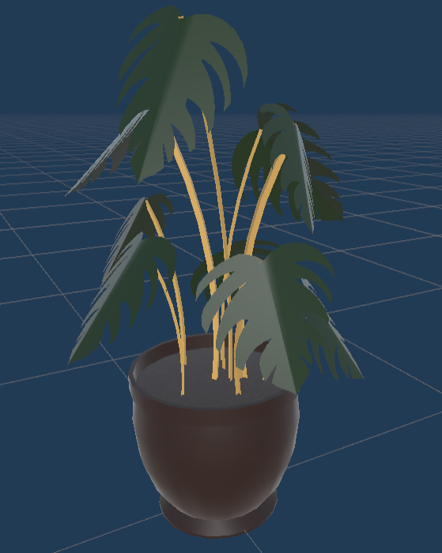
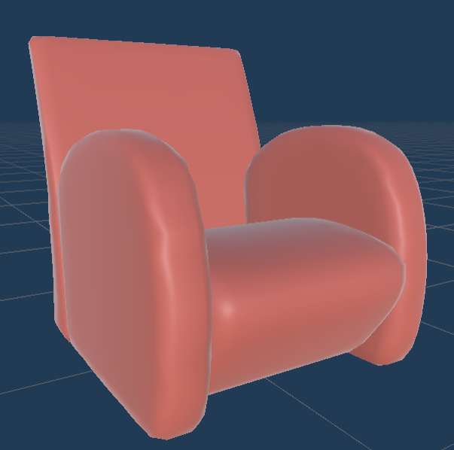
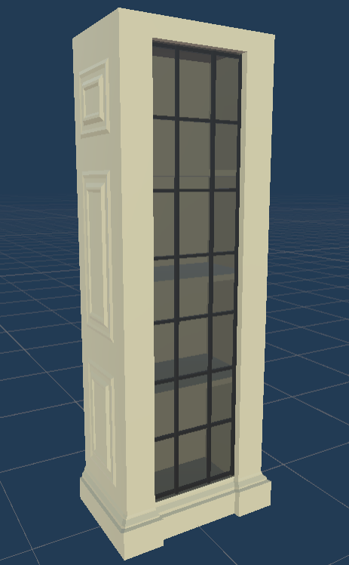
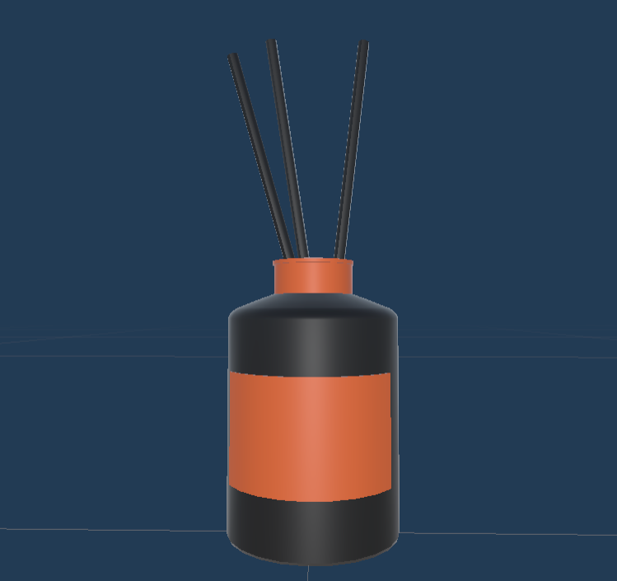
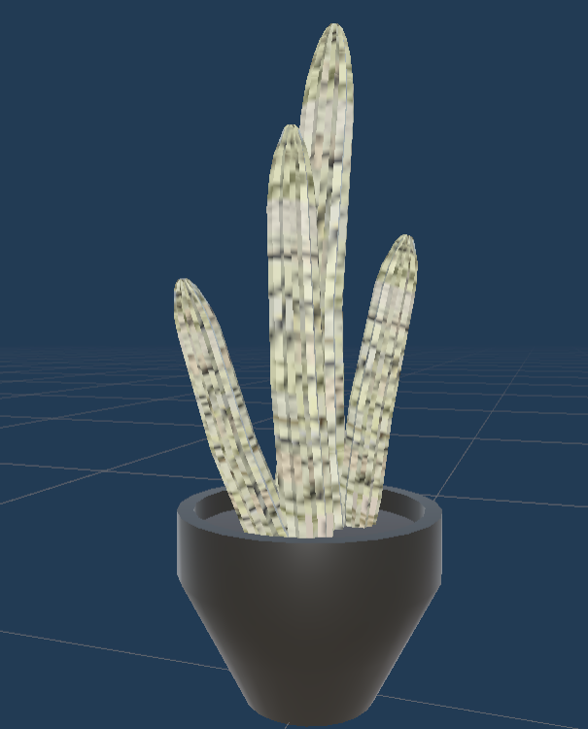
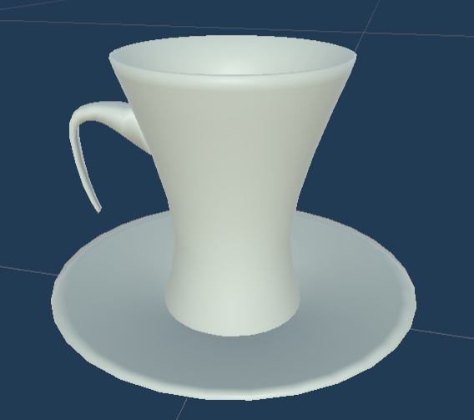
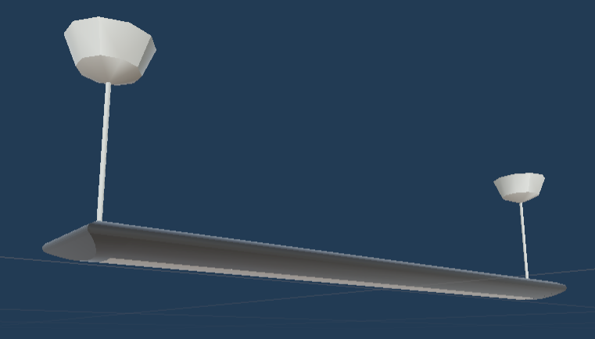
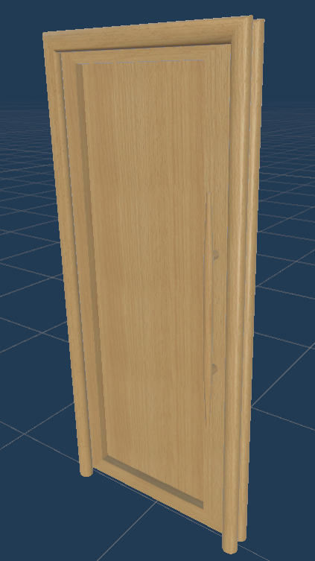
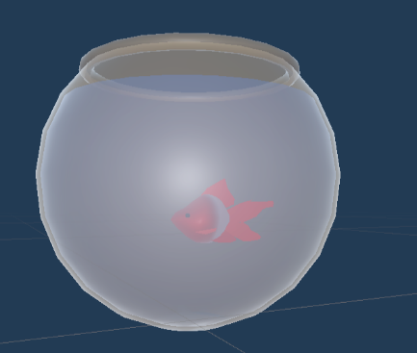
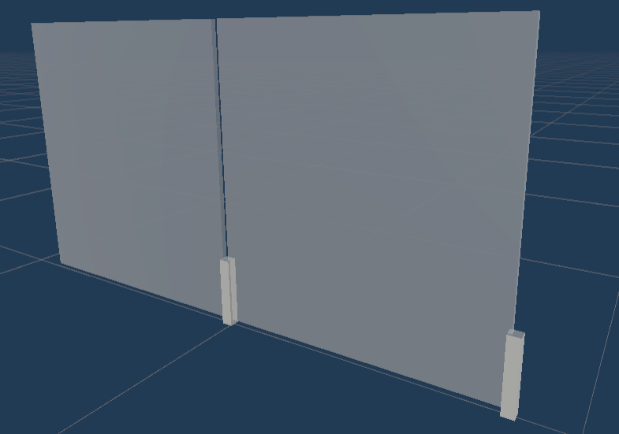
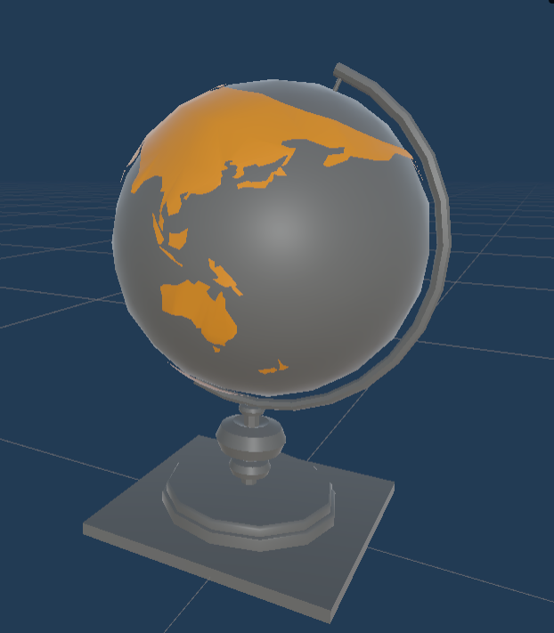
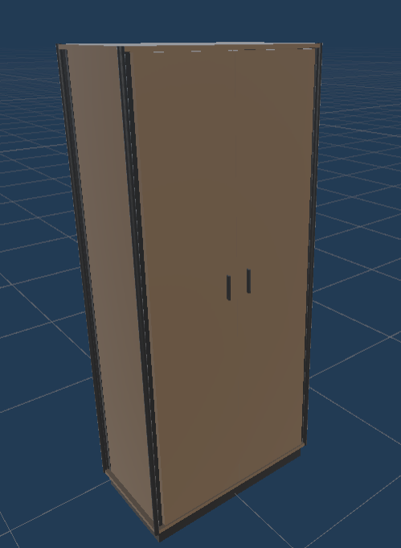
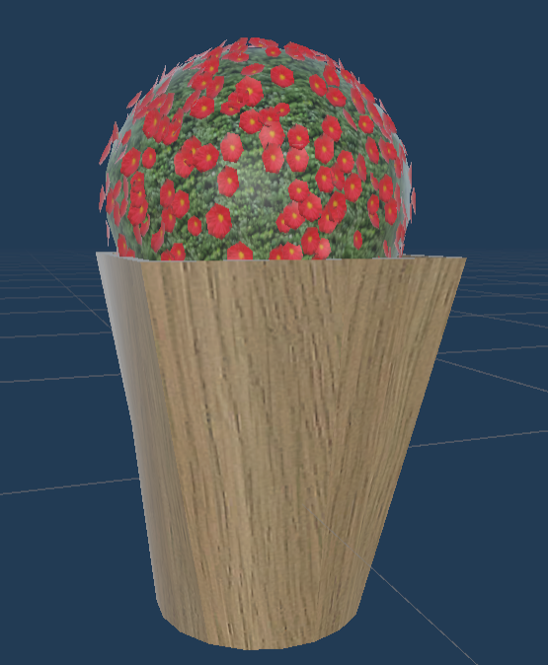
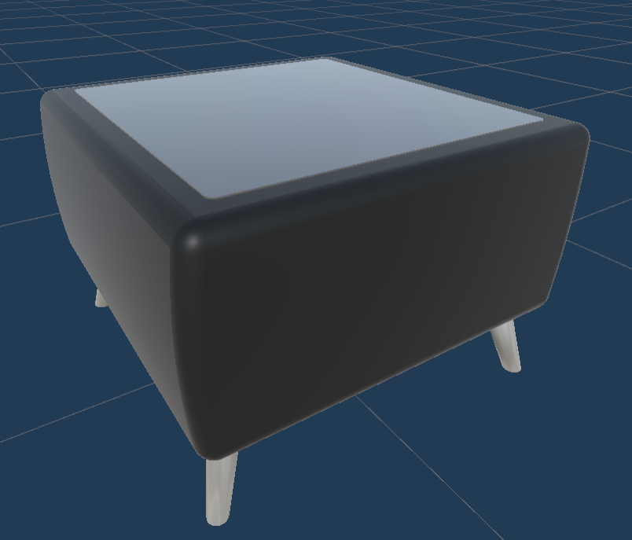
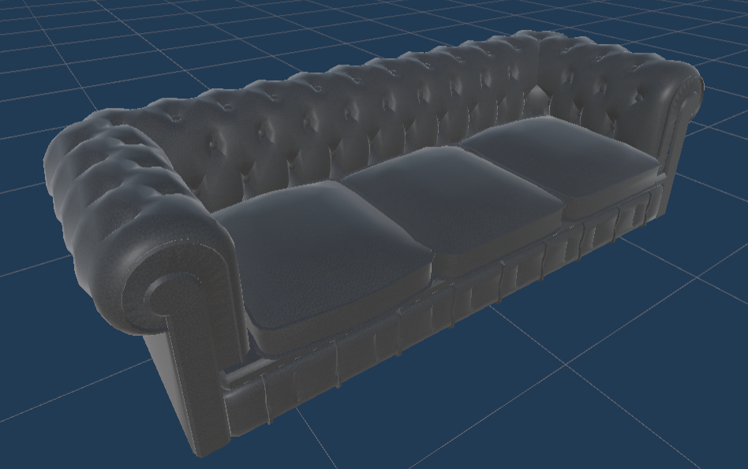
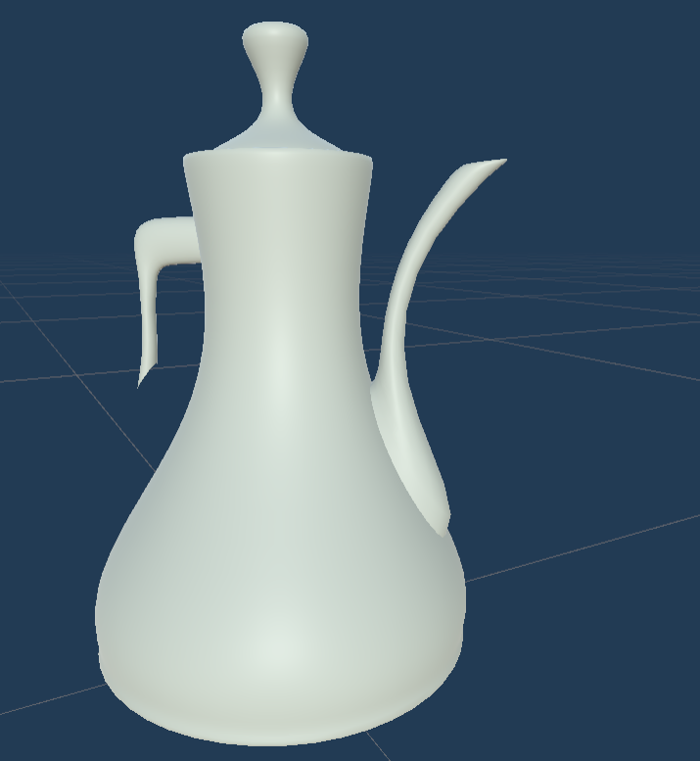
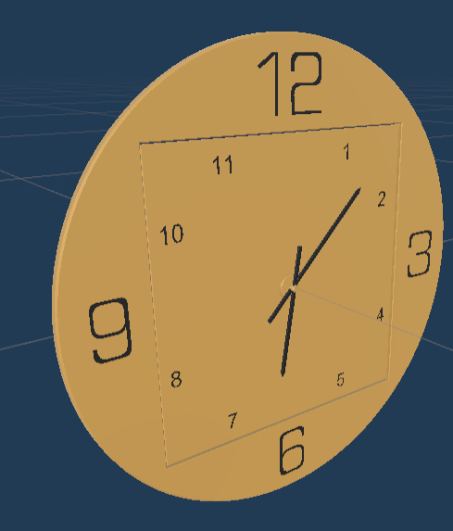
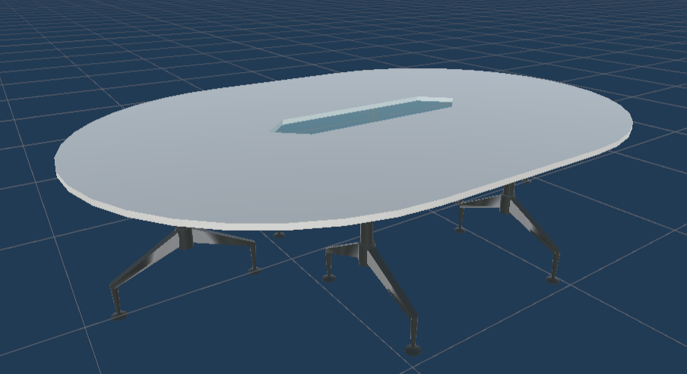
Моделирование

Slide 11
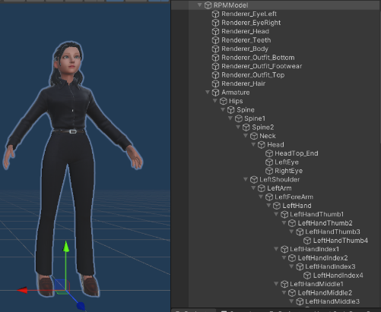
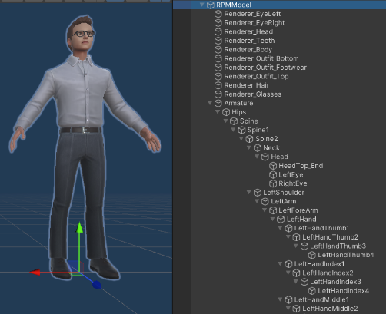
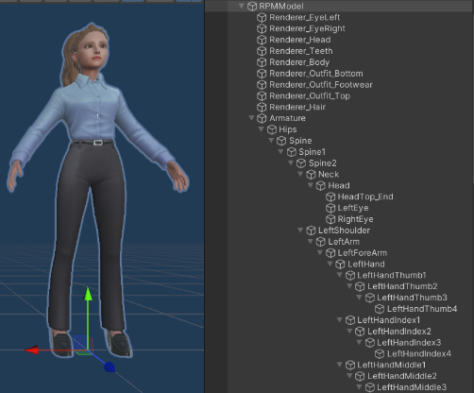
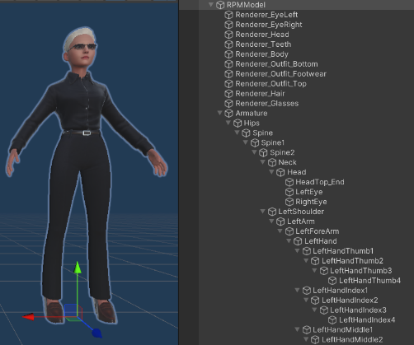
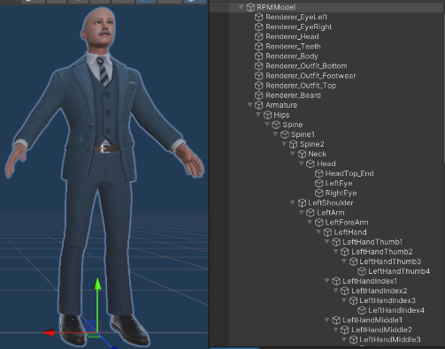
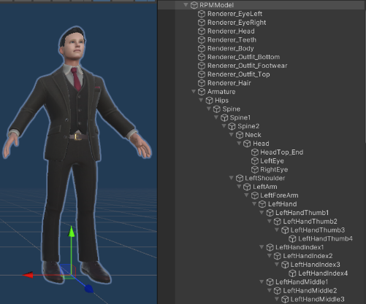
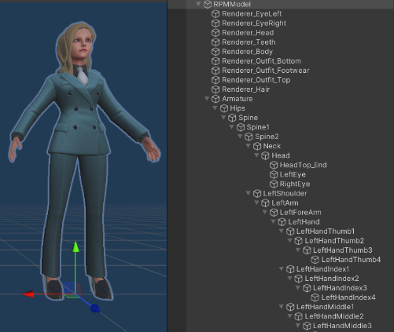
Создание моделей аватаров
Модели аватаров созданы при помощи сервиса Ready Player Me

Slide 12
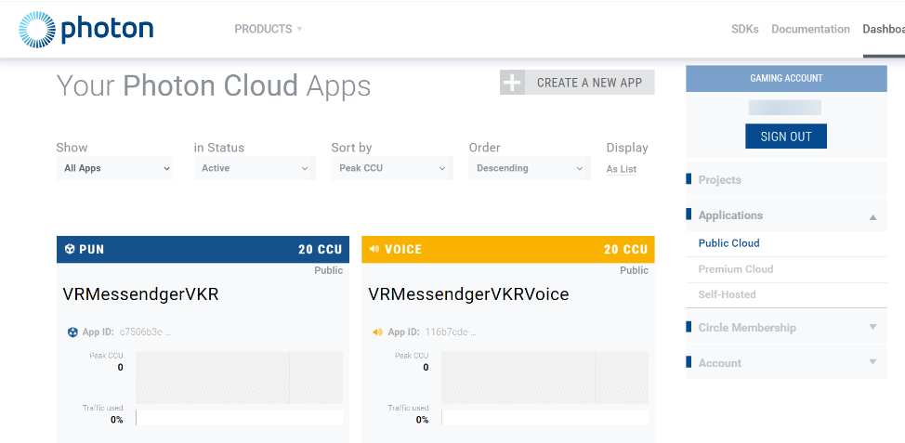
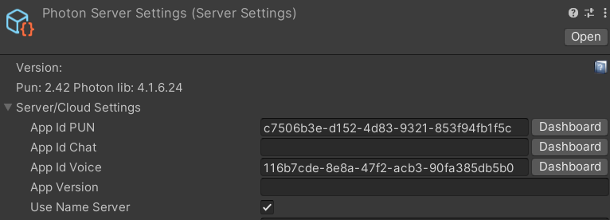
Создание многопользовательского VR проекта
Конфигурация в проекте
Настойка серверной части
Для реализации голосового чата в сценах присутствуют компоненты:
VoiceLogger;
PunVoiceClient;
Recorder;
Speaker;
PhotonVoiceView.
Для взаимодействия с приложениями Photon были созданы следующие скрипты:
NetworkManager.cs
NetworkPlayer.cs
NetworkVariables.cs
OwnershipTransfer.cs
RigidBodySycn.cs
Для синхронизации параметров объектов с сервером используются компоненты:
PhotonView;
PhotonRigidBodyView;
PhotonTransformView.

Slide 13
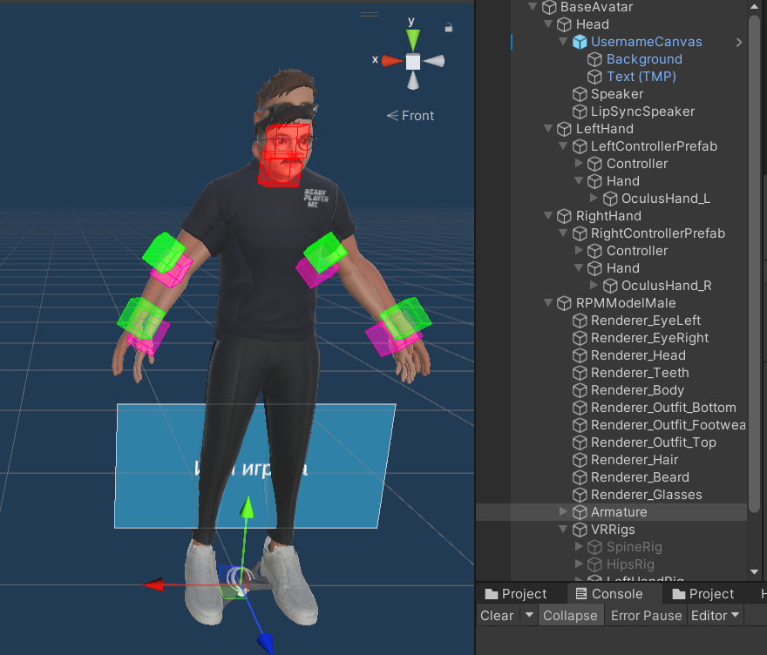
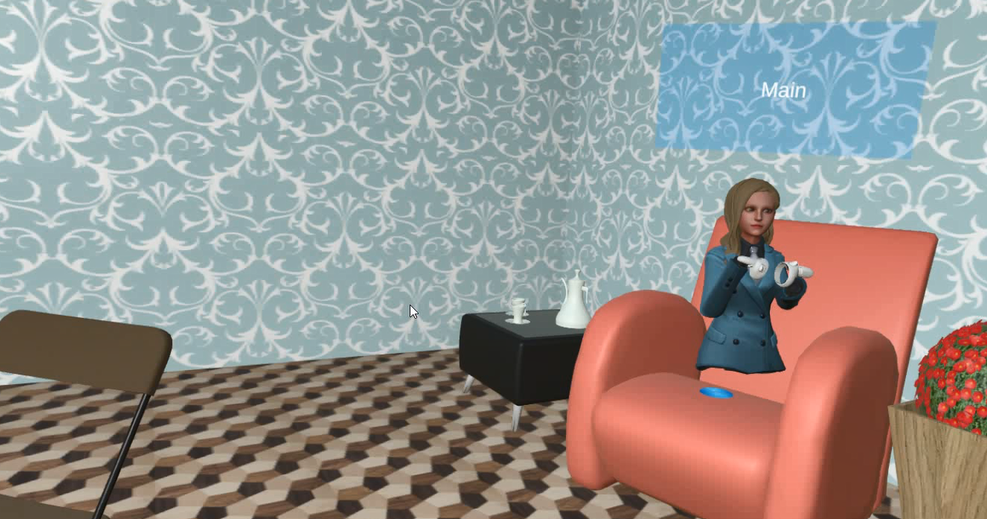
Реализация аватара пользователя
Собранный аватар
Аватара пользователя в проекте

Slide 14
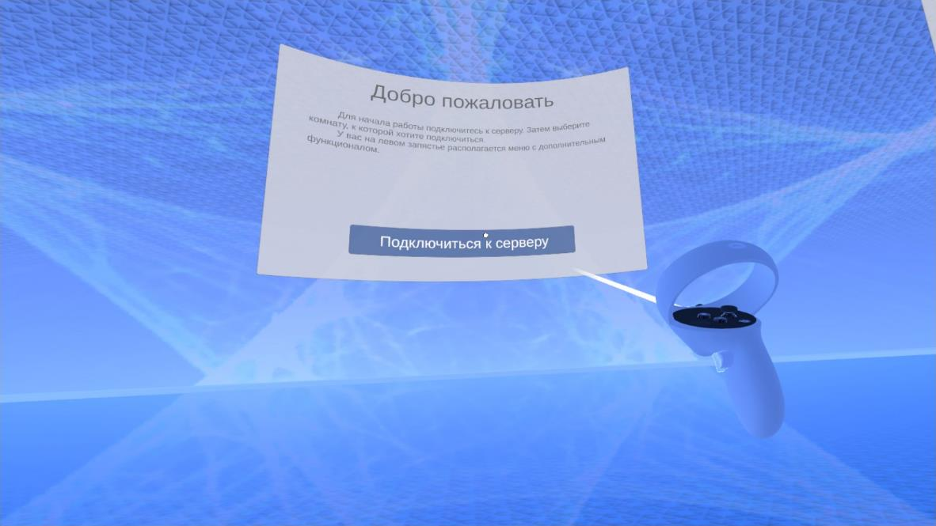
Реализация клиента
Пользовательский интерфейс для подключения к серверу

Slide 15
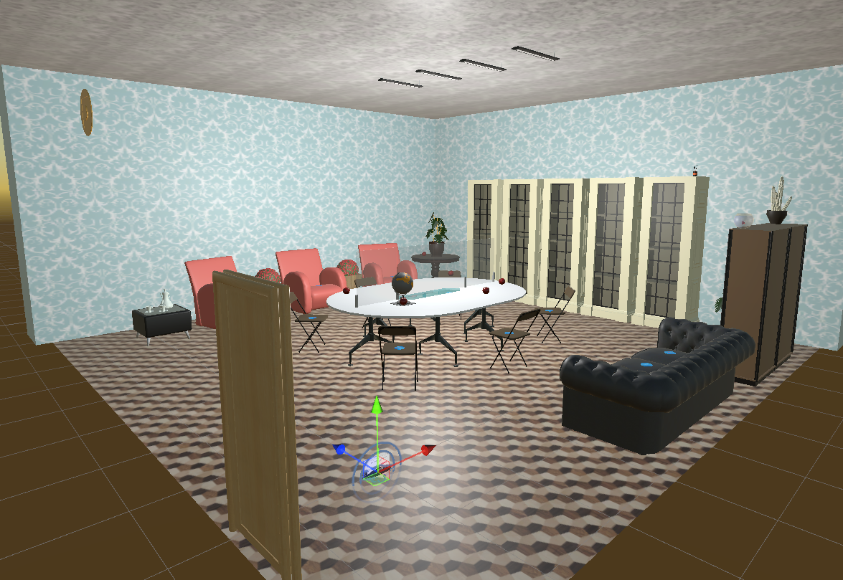
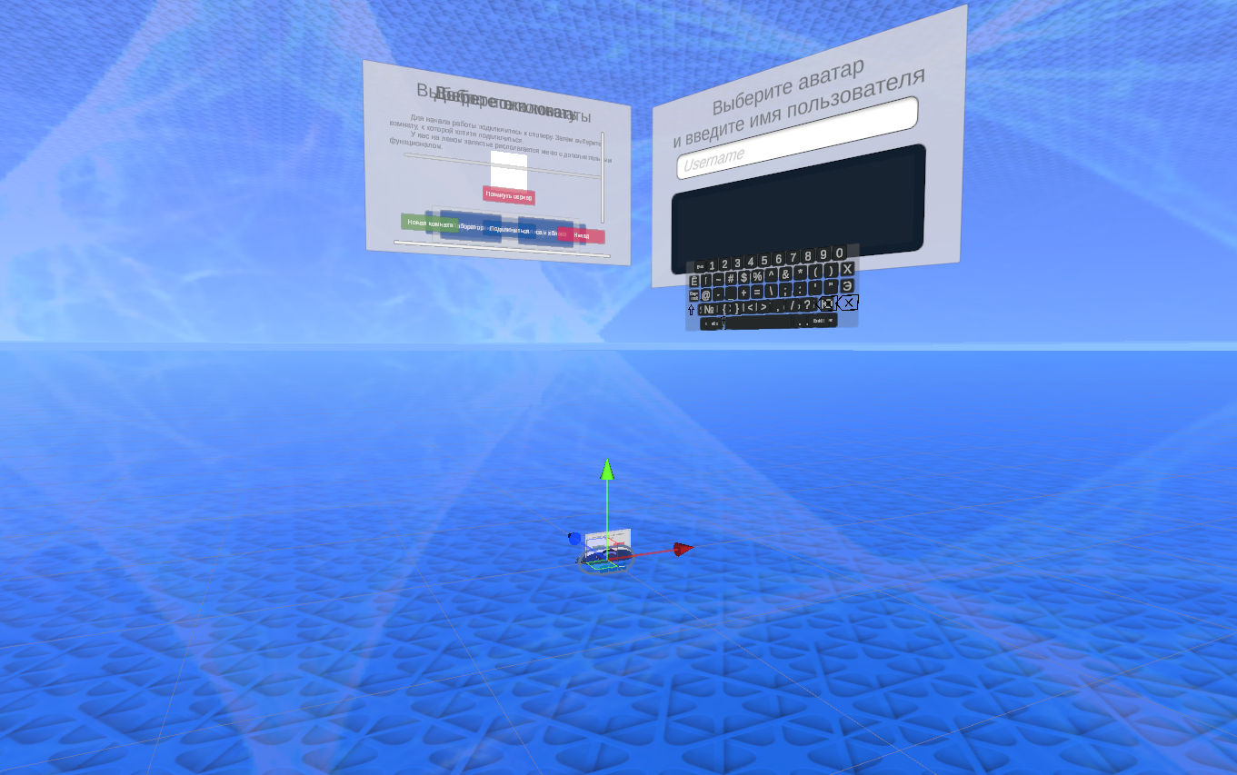
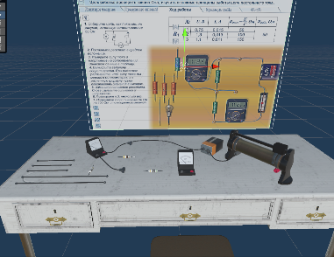

Реализация проекта
Созданы 3 сцены:
1. Lobby
2. AliceRoom
3. LabRoom

Slide 16

Тестирования разработанного приложения

Slide 17



Тестирования разработанного приложения

Slide 18


Тестирования разработанного приложения

Slide 19


Тестирования разработанного приложения

Slide 20


Тестирования разработанного приложения

Slide 21


Тестирования разработанного приложения

Slide 22


Тестирования разработанного приложения

Slide 23

Заключение
Был разработан многопользовательский интерфейс для общения в виртуальной реальности с использованием аватаров.
Экспериментальная проверка показала работоспособность экспериментального образца многопользовательского приложения на VR устройствах.
Область применения: образование, исследование, рынок игровых приложений, соц. сети.
За период обучения принял участие в демонстрационном экзамене по стандартам WorldSkills.

Slide 24
Разработка многопользовательского интерфейса для общения в виртуальной реальности с использованием аватаров
ВЫПУСКНАЯ
КВАЛИФИКАЦИОННАЯ РАБОТА БАКАЛАВРА
на тему:
СПАСИБО ЗА ВНИМАНИЕ!
Студент группы 4933
Научный руководитель к. т. н., доц.
Консультант преп.
Катаранов М.В.
Фомин А.В.
Майн Е.Е.

